Slide 1
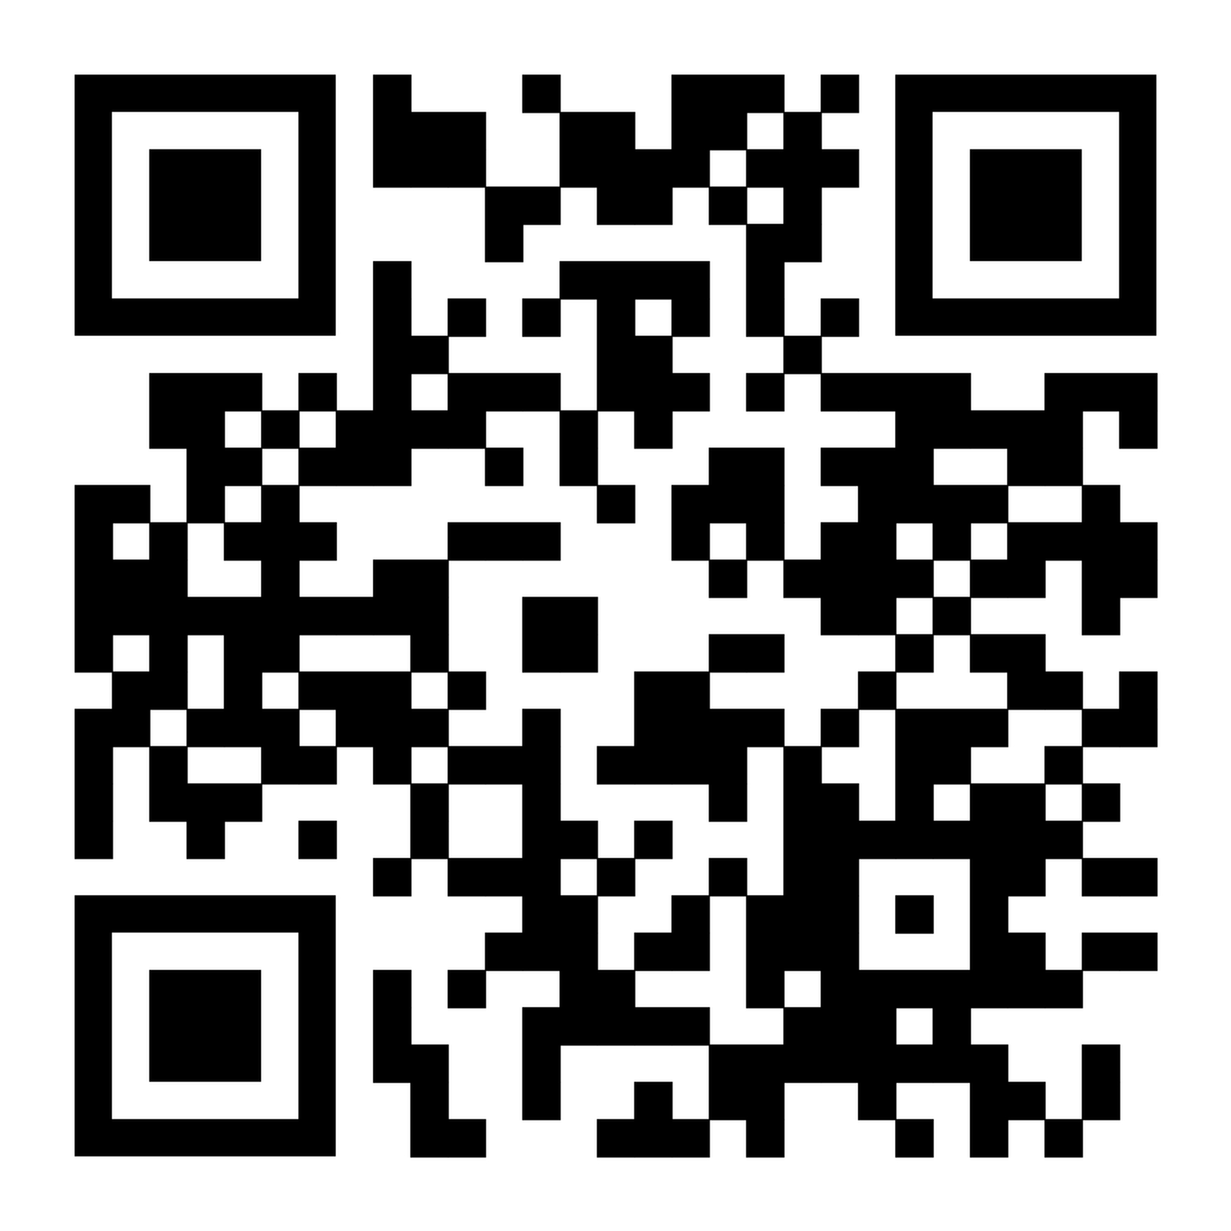
https://github.com/bedo1893/Documentation

Slide 2
„Code is read more often than it is written“
- Robert C. Martin

Slide 3
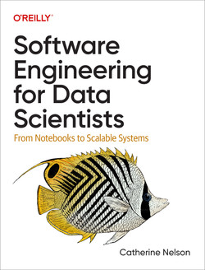
Warum Dokumentation?
Was wäre ein Buch ohne Titel, ohne Kapitel, ohne Klappentext und man muss herausfinden, worum es geht?

Slide 4
Warum Dokumentation?
Dokumentation = Gedächtnis deiner Projekte
vermeidet doppelte Arbeit → spart Zeit
unterstützt Langzeitprojekte
Wichtig: für wen schreibt man den Code?
→ Gerade bei großen Projekten wichtig, da meist mit verschiedenen Herangehensweisen gearbeitet wird

Slide 5
Dokumentation innerhalb des Codes
Names, Comments, Docstrings, API, README

Slide 6
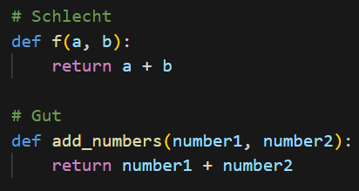
Names
Verdeutlichen Funktion eines Codeelements sofort
Reduzieren Notwendigkeit von Kommentaren

Slide 7
Names
Zweck: Selbsterklärende Namen vermitteln direkt die Intention eines Codes – reduzieren den Bedarf an Kommentaren
Verwendung: Funktionen, Variablen, Klassen, Dateinamen, Ordnerstruktur
Tipp: Präzise aber nicht zu lange Namen wählen. Abkürzungen vermeiden, welche nicht allgemein bekannt sind

Slide 8
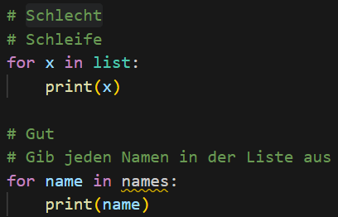
Comments
Wenn Names nicht mehr aussagekräftig genug sind
Erklären, was nicht sofort ersichtlich ist
Offensichtliche Erklärungen meiden → readability
Verweisen auf Links oder andere Projekte

Slide 9
Comments
Zweck: Erklären warum etwas getan wird, nicht was – das sieht man im Code selbst
Verwendung: Vor oder innerhalb von komplexen Codeblöcken oder wichtigen Zusammenhängen
Tipp: Kommentiere dort, wo die Absicht oder Logik nicht offensichtlich ist

Slide 10
Aufgabe 1
https://github.com/bedo1893/Documentation

Slide 11
Docstrings
Mehrzeilige Beschreibungen direkt unterhalb von Funktionen/Klassen
Dokumentieren wie man eine Funktion benutzt
Verschiedene Arten / Style → auf eine festlegen

Slide 12
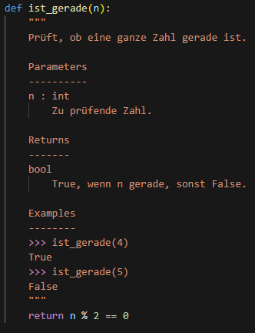
Docstrings – NumPy-Style
Kurze Beschreibung:
Was macht die Funktion
Parameters
Jede Zeile mit kurzer Beschreibung
name : type
Returns
Rückgabetype + kurze Beschreibung was rauskommt
Examples
Zeigt typische Aufrufe und Ergebnis

Slide 13
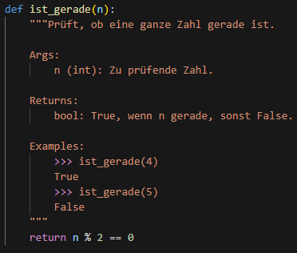
Docstrings – Google-Style
Kurze Beschreibung:
Was macht die Funktion
Args = Argument
Parametername, Typ, Beschreibung
Returns = Rückgabewert
Typ und Beschreibung
Examples
Zeigt typische Aufrufe und Ergebnis

Slide 14
Docstrings
Sind maschinenlesbar:
print(funktionsname.__doc__) → gibt Inhalt zurück
help(funktionsname) → zeigt kompletten Docstring + Zusatzinfos
Man muss nicht nachschauen, was Funktion macht oder welche Parameter nötig sind
Dokumentation über pdoc (erst installieren), dann im Terminal: pdoc Filename
→ Generiert HTML-Datei, welche eine gut formatierte Projektdokumentation ist

Slide 15
Docstrings
Zweck: Bieten eine kurze Einführung in Funktion oder Klasse und erklären deren Ziel, Nutzung und Besonderheiten. Sie helfen, den Kontext schnell zu erfassen – noch bevor man den Code liest
Verwendung: Direkt in Funktionen und Klassen als Einleitung
Tipp: Formuliere klar und präzise, beschreibe, was die Funktion / Klasse tut, nicht wie – sie soll neugierig machen aber auch Klarheit schaffen

Slide 16
Aufgabe 2
https://github.com/bedo1893/Documentation

Slide 17
API (Application Programming Interfaces)
API-Dokumentation = Bedienungsanleitung für deinen Code – ohne den Code zu lesen
Sie zeigt:
Welche Funktionen/Klassen/Methoden es gibt
Welche Parameter übergeben werden
Was zurückgegeben wird
Beispiele zur Nutzung
→ HTML-Datei über pdoc erstellt dies

Slide 18
README
Gesamtüberblick des Projekts → meist in GitHub als README.md
Kurze Übersicht zu Zielen, Zielgruppe und Anwendungsfällen
Auflistung der verwendeten Technologien und gegebenenfalls Links zu weiteren Informationen
Kleine Anleitung und Hinweise auf Einschränkungen oder Besonderheiten
Projektstatus, falls noch in der Entwicklung
Aktualisieren nicht vergessen
→ Hilft den Einstieg in den Code schnell zu finden – ohne ihn direkt lesen zu müssen

Slide 19
Aufgabe 3
README erstellen für unser Wetter Projekt

Slide 20
README
Projektname | Beschreibung | Wenige Sätze, um was es Allgemein geht
Inhaltsverzeichnis | Funktion | Was kann man am Ende mit dem Projekt machen
 | Demo | Link zur aktuellen Version
 | Installation | Wie wird es installiert, git clone link
 | Verwendung | Wie wird es verwendet, Link zum Prometheus server
 | API-Schlüssel | API-Schlüssel der Wetterdaten
 | Struktur | Projektstruktur, Aufbau des Projekts (Tafelbild)
 | ToDos & Ideen | Offene Punkte und Ideen sammeln

Slide 21
Zusammenfassung
Teil des Buches | Dokumentationsform | Bedeutung / Zweck
Titel und Kapitel | Namen | Gibt erste Richtung, worum es geht - Orientierungspunkt
Fußnoten / Randnotizen | Kommentare | Liefert Zusatzinfos oder erklärt warum etwas gemacht wird
Kleine Einleitung | Docstring | Führt etwas ausführlicher in Thema ein, erklärt Ziel und Nutzung
Inhaltsverzeichnis / Benutzerhandbuch | API – Dokumentation | Nachschlagewerk, beschreib was verfügbar ist
Klappentext | README | Fasst kurz und informativ zusammen, um was es geht

Slide 22
Dokumentation im Jupyter Notebook

Slide 23
Jupyter Notebook
Viele Zellen→ unübersichtlich und ohne Kontext
Lösung:
Markdown-Zellen zur Erklärung von Ideen, Hypothesen und Ergebnissen
Codeblöcke logisch trennen: Ein Gedanke = ein Codeblock
Auch hier im Code kommentieren!
Formatierung zur Unterstützung nutzen

Slide 24
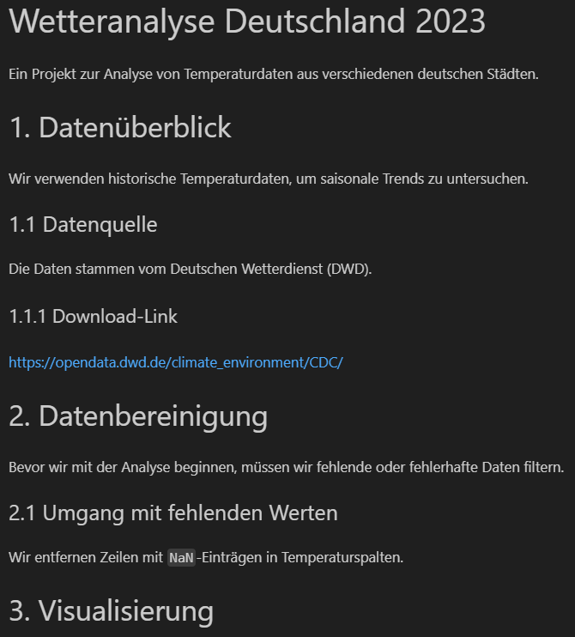
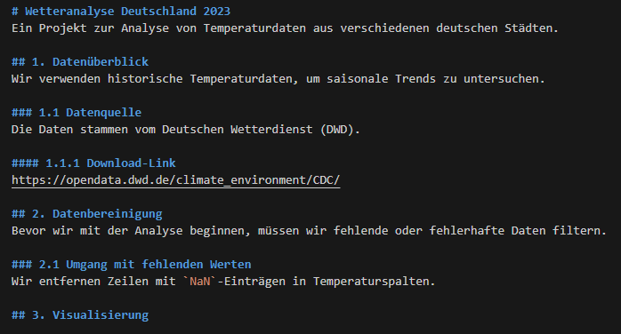
Jupyter Notebook
Shift + Enter

Slide 25
Aufgabe 4
https://github.com/bedo1893/Documentation

Slide 26
Jupyter Notebook - Markdown
Headings:
Markdown | Anzeige / Rangfolge | Verwendung
# | Titel | Projekttitel, Überschrift
## | Abschnitt | Neue Analyseabschnitte
### | Unterabschnitt | Detaillierte Schritte
#### | Kleine Zwischenabschnitte | Zwischenkontext

Slide 27
Jupyter Notebook – Markdown
Textformatierungen:
Links:
[Name](URL)
Bild:
![Bildbeschreibung](Bildlink.jpg) → Bild muss im selben Ordner liegen
Markdown | Ergebnis
**fett** oder __fett__ | fett
*kursiv* oder _kursiv_ | kursiv
~~Text~~ | Durchgestrichen
`Inline Code` | Inline Code

Slide 28
Jupyter Notebook – Markdown
Checkboxen:
[ ] To-Do
[x] Erledigt
Horizontale Linie:
---

Slide 29
Dokumentation bei Machine-Learning-Experimente

Slide 30
Machine-Learning-Experimente
Problem:
Viele Versuche = viele Varianten. Ohne Dokumentation weiß niemand mehr:
Welche Parameter getestet wurden
Welche Version das „beste“ Modell ist
Welche Datenversion genutzt worden ist
Lösung:
Halte Parameter, Ergebnisse und Beobachtungen fest
Gibt bestimmte Tools, welche einem dabei helfen
Tipp: Du kannst ein einfaches Experiment-Tagebuch in Markdown führen, bevor du zu Tools wechselst.

Slide 31





Was macht eine gute Dokumentation aus?
Zielgruppengerecht schreiben
Nah am Code dokumentieren
Struktur und Übersicht einhalten
Reproduzierbarkeit sichern
Aktualität

